Slide 1

Игры ,
способствующие формированию просодического компонента речи у детей дошкольного возраста.
Давидович Валерия Григорьевна
Учитель-логопед ГБС(К)ОУ №17 г. Санкт-Петербурга

Slide 2
«Мыльные пузыри»
Цель: Формирование длительного плавного выдоха
«V@D»

Slide 3
Задание: Катя любит играть с мыльными пузырями. Давай и мы вместе с Катей будем выдувать пузыри. Воздух будем брать через нос выдыхать через рот, губы сложим трубочкой, щёки не будем раздувать. Когда воздуха будет не хватать, его нужно будет набрать через нос и продолжить упражнение.
«V@D»

Slide 4


«V@D»

Slide 5
«Мишка и пчёлы»
Цель: Формирование интонационной выразительности в экспрессивной речи, направленной на развитие силы и высоты голоса. Автоматизация звука [ж].
«V@D»

Slide 6
Задание: Как жужжат пчёлы?
Медведь пришёл на пасеку. Пчёлы жужжат тихо. Чем ближе медведь подходит к ульям, тем громче жужжат пчёлы.
«V@D»

Slide 7

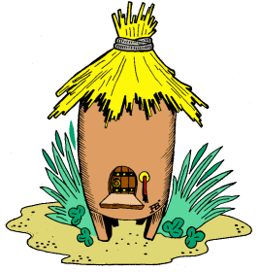



«V@D»

Slide 8
«Петруша летит в гости»
Цель: Формирование интонационной выразительности в экспрессивной речи, направленной на развитие силы и высоты голоса.
«V@D»

Slide 9
Задание: Попугай Петруша летит к нам в гости и напевает песенку. Чем ближе Петруша, тем громче его песенка.
«V@D»

Slide 10
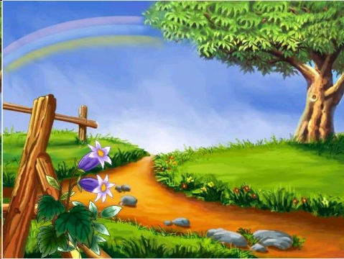

«V@D»

Slide 11
«Полёт воздушного шарика»
Цель: Формирование интонационной выразительности в экспрессивной речи, направленной на развитие силы и высоты голоса. Автоматизация звука [с].
«V@D»

Slide 12
Задание: Воздушный шарик летит по небу и напевает песенку (с-с-с-). Чем выше взлетает шарик, тем громче его песня. Мы с вами вместе с шариком споем его песенку.
«V@D»

Slide 13

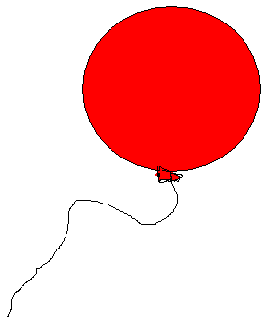
«V@D»

Slide 14
«Прощальная песня птиц»
Цель: Формирование интонационной выразительности в экспрессивной речи, направленной на развитие высоты голоса.
«V@D»

Slide 15
Задание: Птицы улетают в тёплые края. Они поют грустную песню: «А-ааа». Чем выше летит птица, тем выше её голос. Мы с вами вместе с птицами споем их песню.
«V@D»

Slide 16
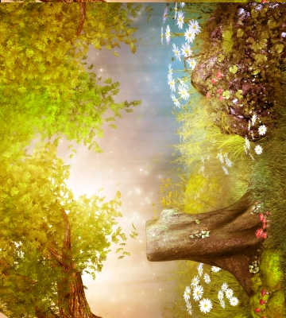

«V@D»

Slide 17
«Песенка пчелы»
Цель: Формирование интонационной выразительности в экспрессивной речи, направленной на развитие силы и высоты голоса. Автоматизация звука [ж].
«V@D»

Slide 18
Задание: Пчелка на полянке собирает нектар, перелетая, с одного цветка на другой, и поет любимую песенку (Ж-Ж-Ж). Мы с вами и вместе с пчелкой споем ее песенку. Воздух будем брать через нос выдыхать через рот. Когда воздуха будет не хватать, его нужно будет набрать через нос и продолжить упражнение. Сначала песенка поется тихо, пчелка летит по цветкам вниз, затем песенка становится громче - пчелка летит вверх.
«V@D»

Slide 19
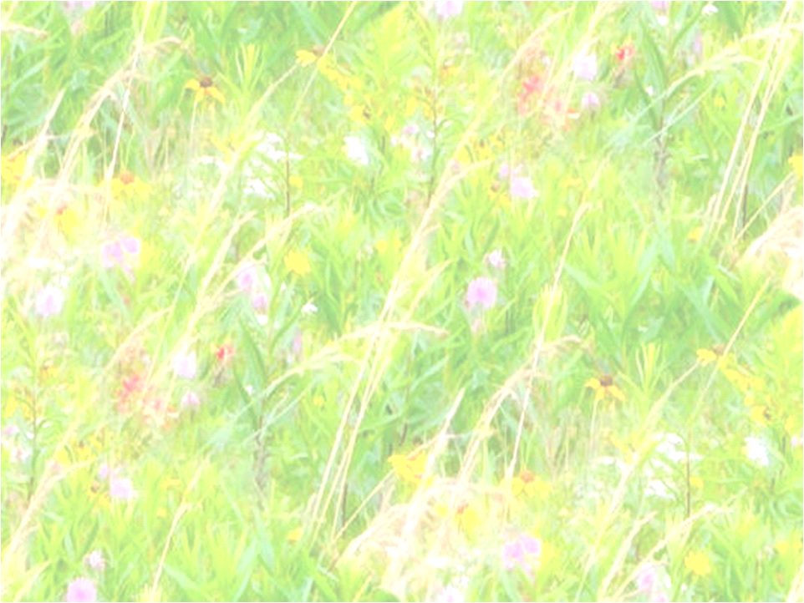

«V@D»

Slide 20
«Дятел и лесное эхо»
Цель: Формирование навыков воспроизведения ритмического рисунка
«V@D»

Slide 21
«Дятел дерево долбит, эхо может повторить»
Задание: Дятел сидит на дереве и стучит по нему сильным клювом. Давай превратимся в лесное эхо и, глядя на схему, повторим за дятлом его удары
«V@D»

Slide 22
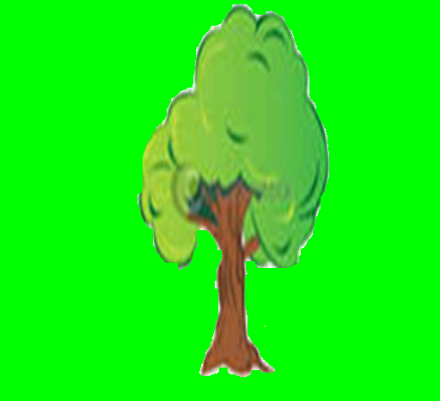


«V@D»

Slide 23

«V@D»

Slide 24

«V@D»

Slide 25
«Козлёнок на лугу»
Цель: Формировать навык воспроизведения ритма.
«V@D»

Slide 26
Задание: Козлёнок любит прыгать по кочкам .При этом он напевает: «Ля-ля-ля». Если кочки расположены рядом, то звуки произносят подряд, а если они расположены на расстоянии, надо выдержать паузу. Давайте сейчас вместе с козлёнком попробуем попрыгать с песенкой по кочкам.
«V@D»

Slide 27

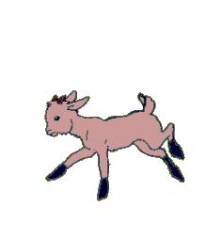
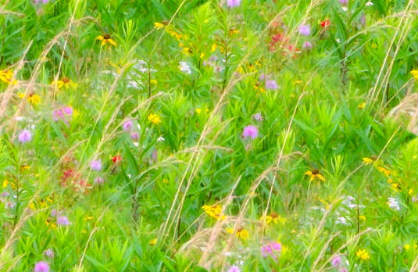
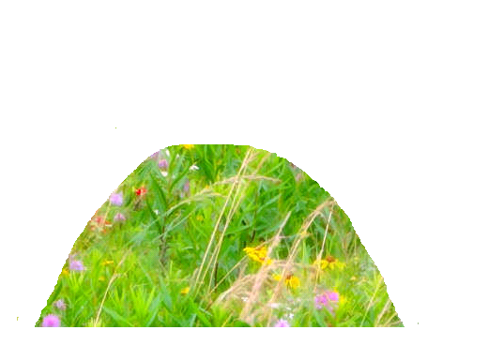
«V@D»

Slide 28
Три медведя».
Цель. Формировать умение определять по тембру голоса эмоциональную окраску фразы.
«V@D»

Slide 29
Педагог произносит фразу с различной эмоциональной окраской. Дети по голосу педагога определяют, какие чувства испытывает персонаж, и отвечают на вопрос: «Кто это сказал?»
«V@D»

Slide 30



